Slide 1
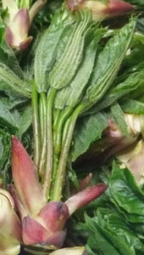
지리산
지리산
엄 나 무 순
엄 나 무 순
중량: 500g
중량: 500g

